Slide 1
Veľká Morava
Misia Konštantína a Metoda
Vnútorné boje na Veľkej Morave
Šírenie kultúry a kresťanstva na VM
Mocenský rozmach VM a jej pád

Slide 2
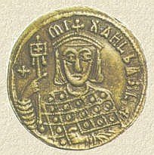
Misia Konštantína a Metoda
na území VM pôsobili franskí misionári zo sev. Dalmácie a Talianska
Rastislav požiadal pápeža Mikuláša I. o vierozvestcov ovládajúcich slovanský jazyk (ten nemal a ani nechcel zasahovať)
dôvod ➔ nechcel, aby bola VM závislá od VFR
r. 862 – Rastislav požiadal o
vierozvestcov byzantského
cisára Michala III.

Slide 3
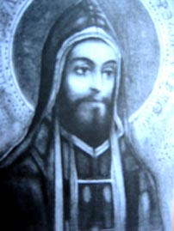
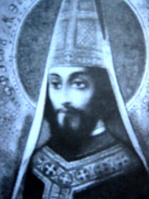
Konštantín Filozof
knihovník, profesor
vytvoril hlaholiku z malej gréckej
abecedy
do staroslovienčiny preložil časť sv.
Písma, napísal Proglas – úvod
k evanjeliu
Metod
právnik, opát
preložil byzantské cirkevné právo
Nomokánon
vytvoril zbierku svetských zákonov –
Zákon sudnyj ljudem

Slide 4
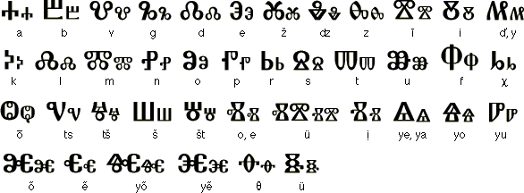
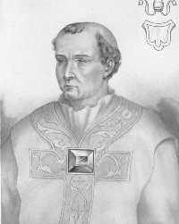
r. 863 – prišli na VM a založili tu učilište na výchovu kňazov (učili sa tu hlaholiku a liturgiu v staroslovienčine), nemohli svojich žiakov vysvätiť
r. 867 cesta do Ríma (v Benátkach – boj proti trojjazyčníkom ➔ dostali pozvania od pápeža Mikuláša I., ale kým prišli, pápež zomrel)
prijal ich Hadrián II. – dar: pozostatky pápeža Klementa I., ten schválil bohoslužby v ďalšom liturgickom jazyku - v staroslovienčine

Slide 5
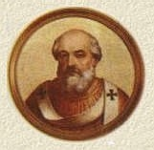
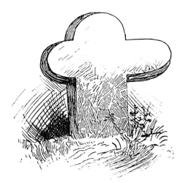
Konštantín ochorel ➔ vstúpil do kláštora ➔ prijal meno Cyril – 14.2.869 zomrel
Metod + niekoľko učeníkov
➔ vysvätení za kňazov ➔ neskôr
Metod vysvätený za biskupa a arcibiskupa, vymenovaný za pápežského legáta pre Panóniu a Moravu
medzitým vojna sa na VM odohrávala vojna s Východofranskou ríšou , Svätopluk
vydal Nemcom svojho strýka
Rastislava a keď sa Metod vracal
na VM, Bavori ho uväznili v Regensburgu

Slide 6
Vnútorné boje na VM
r. 869 prúd frans. vojsk – Ľudovít Nemec proti Rastislavovi – neúspešne
prúd frans. vojsk – Karolman proti Svätoplu-kovi na územie Slovenska – v roku 870 uza-vreli dohodu
Rastislav to považoval za zradu
➔ pripravil Svätoplukovi pascu (chcel ho zahr-dúsiť na hostine, ale on sa to včas dozvedel a z hos-tiny odišiel ešte pred príchodom najatých vrahov, Rastislav mu bol v pätách, ale sám padol do pasce, ktorú mu pripravil Synovec)
Svätopluk ho vydal Nemcom – uväznili ho v Regensburgu, oslepili a tu aj zomrel.

Slide 7
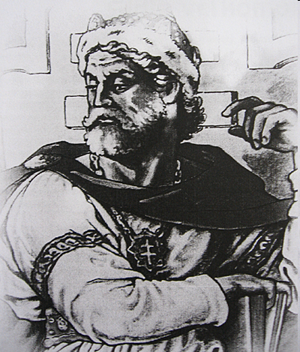
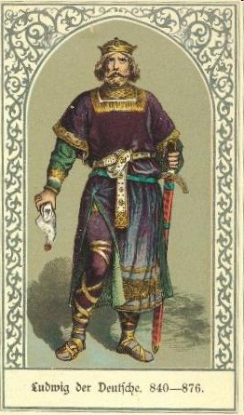
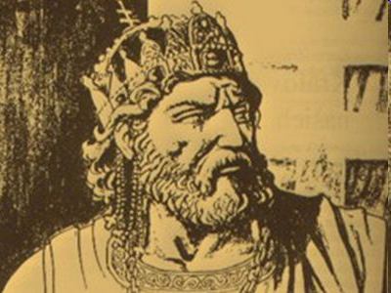
Rastislav
Ľudovít Nemec
Svätopluk

Slide 8
Karolman obsadil VM a ustanovil za správcov Engelšalka a Viliama, tí Svätoplukovi nedôve-rovali a uväznili ho
vzbura obyv. VM pod vedením kňaza Slavo-míra – Karolman poslal vojsko na čele so Svä-toplukom, aby sa ujal moci na VM, ale pod franskou nadvládou – Svätopluk prešiel na stranu povstalcov
porazil bavorské vojsko (padol aj Engelšalk a Viliam), odrazil všetky útoky Bavorov
r. 874 – mier vo Forchheime; Svätopluk sa za-viazal platiť poplatok, byť vazalom, ale upevnil vnútorné postavenie

Slide 9
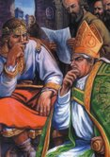
Šírenie kresťanstva a kultúry na VM
Svätopluk si získal aj pápeža Jána VIII. a ten dosiahol v r. 873 prepustenie Metoda z väzenia – dostal pod správu všetky kostoly a kňazov (aj nemeckých) na území VM –
r. 880 bula pápeža Jána VIII. Industriae
Tuae – schválil liturgie v staroslovienči-
ne; za nitrianskeho biskupa vysvätil
mnícha Wichinga, ten však uznával len
latin. liturgiu a začal proti Metodovi intri-
govať, získal si aj priazeň Svätopluka
Metod ho zbavil biskupstva a exkomunikoval ho, lenže Metod v r. 885 zomrel.

Slide 10
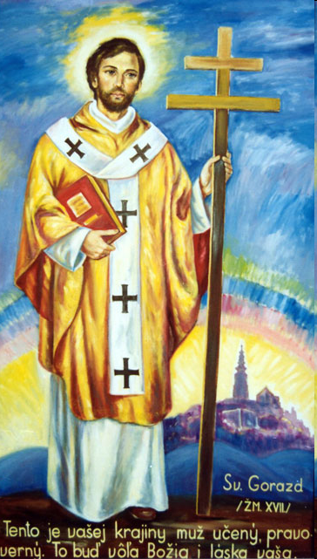
Nový pápež Štefan V. mu biskupskú hodnosť vrátil a dokonca presadil zákaz slovanskej liturgie, stal sa správcom VM cirkvi
        Začal tvrdo prenasledovať Metodo- vých žiakov (Gorazd, Naum, Ange- lár, Kliment), kňazov a diakonov, ktorí sa nechceli zrieknuť slovan- skej liturgie.
        Niektorí z nich sa zachránili útekom do Bulharska, mnohých predali Ži- dom, ktorí ich odviedli do Benátok, aby ich predali ako otrokov. Tam ich však vykúpil vyslanec byzant. cisára Bazileja I. a priviedol ich do Konštantínopola.

Slide 11
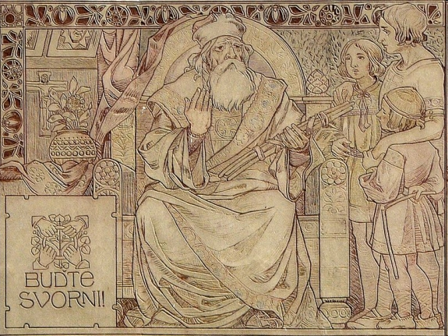
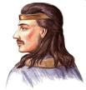
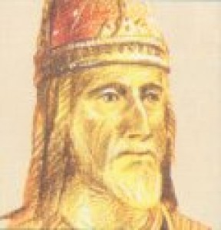
Mocenský rozmach VM a jej pád
obdobie mieru s VFR – výboje Svätopluka do oko-litých zemí – Vislansko, Sedmohradsko, Blatno-hrad, Čechy, Lužic. Srbov
napätie medzi Arnulfom (VFR)
a Svätoplukom (VM) – r. 892
vtrhla VFR na VM so spojenca-
mi – Maďarmi, VM sa im ubrá-
nila do Svätoplukovej smrti – po ňom zostali 3 synovia: Mojmír II., Svätopluk II., Predslav (?)
?

Slide 12
najprv sa od VM odtrhli Česi, Lužickí Srbi
najväčšie nebezpečenstvo – útoky Maďarov
Arnulf využíval nezhody medzi Mojmírom II. a Svätoplukom II., vyslobodil Svätopluka II. z Mojmírovho zajatia
nevieme, kedy zanikla VM, ale po r. 907 sa už nespomína – vtedy Maďari porazili Bavorov pri Bratislave
Veľkomoravská spoločnosť
hradské mestá – osady s opevneným hradiskom
vládnuca vrstva – knieža, veľmoži, ich družina, klérus
roľníci žili v občinách

